Slide 1



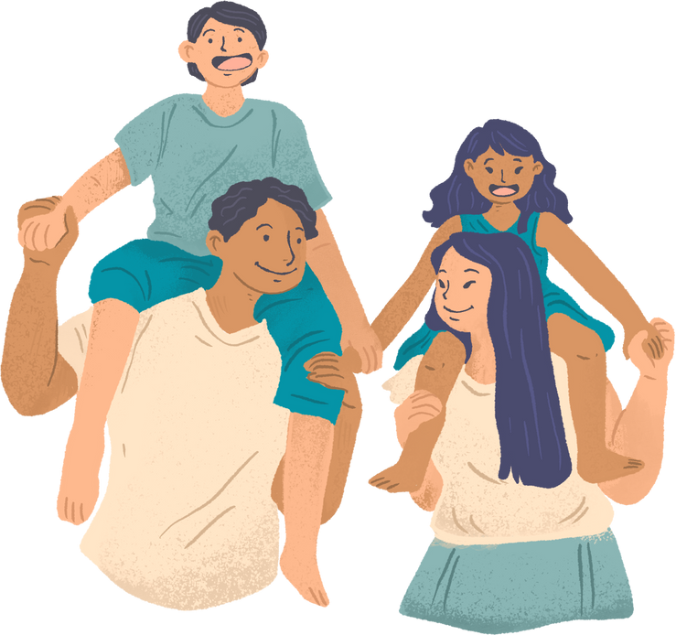

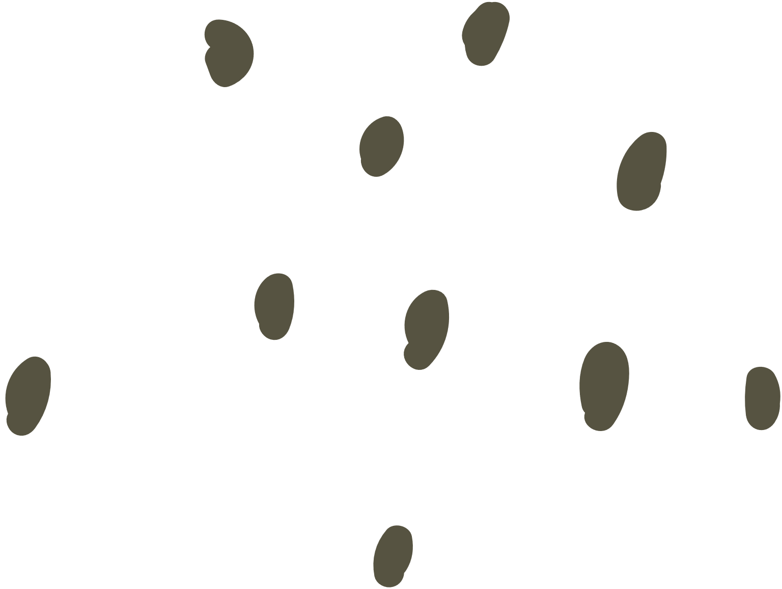
基於機器學習的社群媒體行銷圖像設計分析與推薦系統：
母嬰護理產品行業的案例研究
A machine learning based image design analysis and recommendation system for social media marketing – a case study in maternity and baby care product industry
系所： 工業管理系
研究生： 王婕恩
指導教授：王孔政 博士
日期： 2024/01/22
Notes:
各位委員好，我是工業管理系的王婕恩，我的指導教授是王孔政博士，今天，我要介紹我的論文主題是
基於機器學習在社群媒體行銷圖像設計分析和推薦系統，特別是在母嬰護理產品行業的案例研究，

Slide 2

01
INTRODUCTION
02
LITERATURE REVIEW
CONTENTS
03
METHODOLOGY
04
EXPERIMENT RESULT
05
CONCLUSION
Notes:
報告的順序分為五個部分，分別是….在開始報告之前，先簡單做個自我介紹，

Slide 3
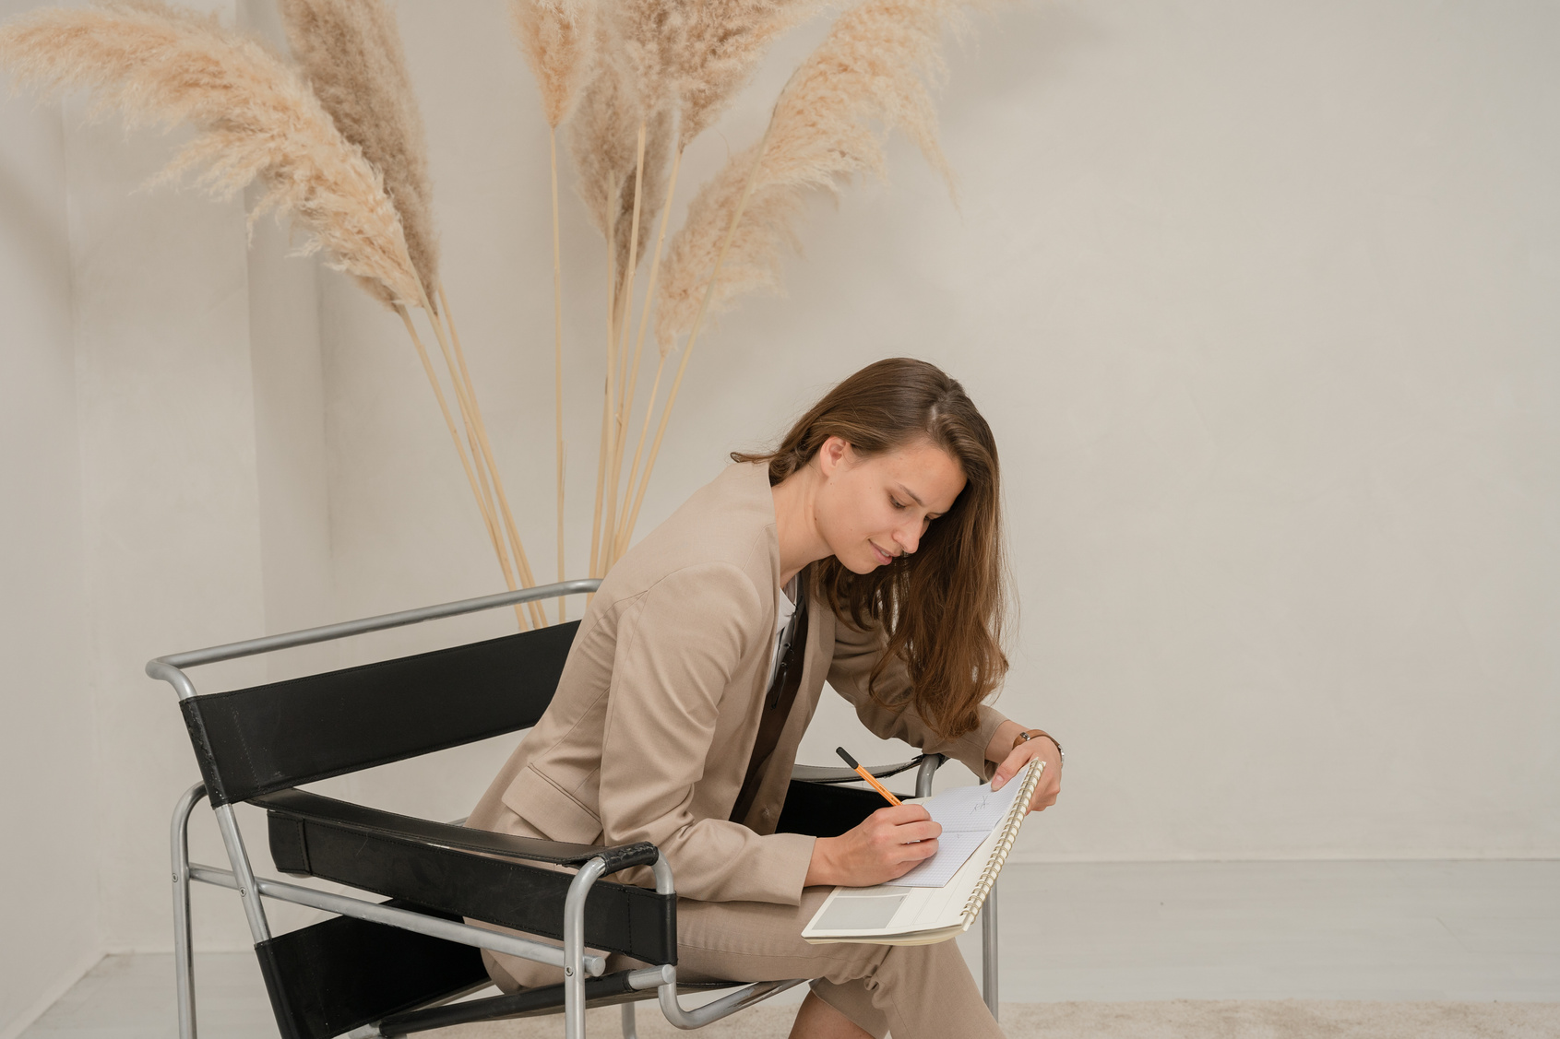
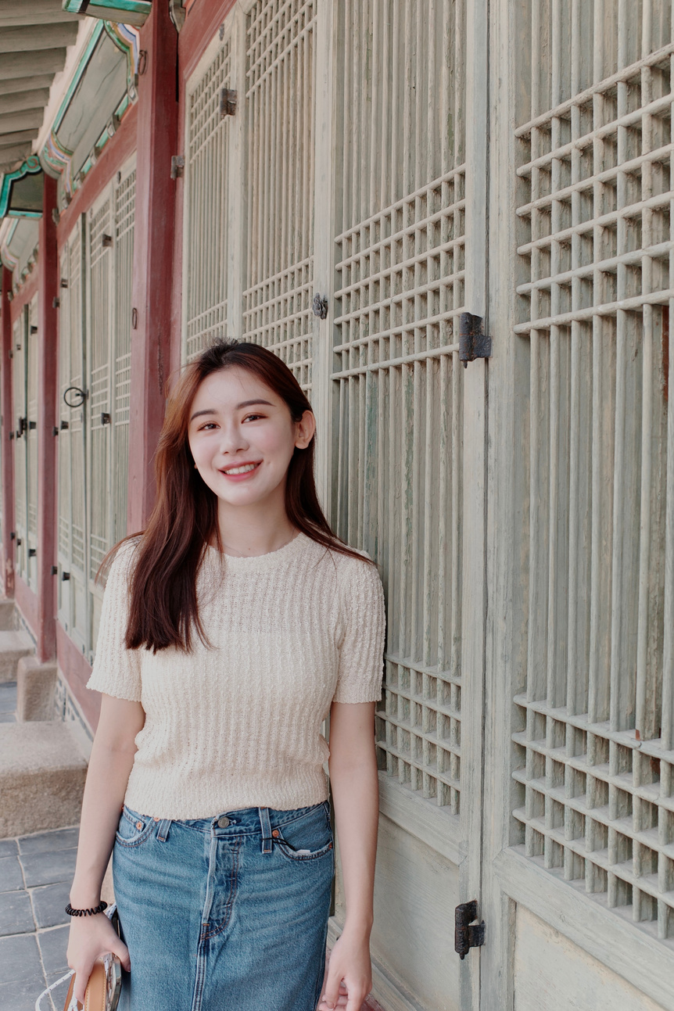
SELF INTRODUCTION
國立台北商業大學
副學士 | 國際貿易科
2014 - 2019
國立雲林科技大學
學士 | 資訊管理系
2019 - 2021
國立台灣科技大學
碩士 | 工業管理系
2022 - NOW
美光科技暑期實習
桃園 | 產能規劃部門
2023.07 - 2023.08
Joanne
教育部學海築夢計畫
法國 | C - 19
2023.11 - 2024.01

Slide 4

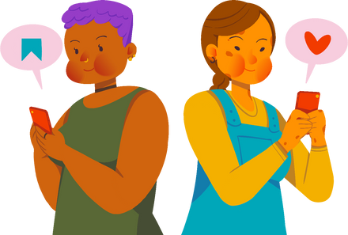
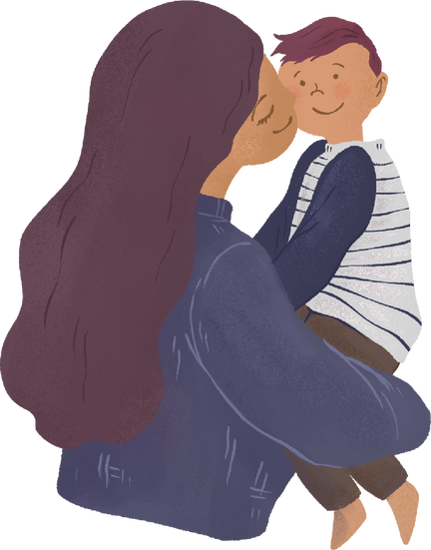

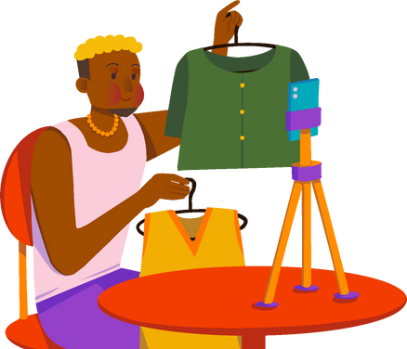
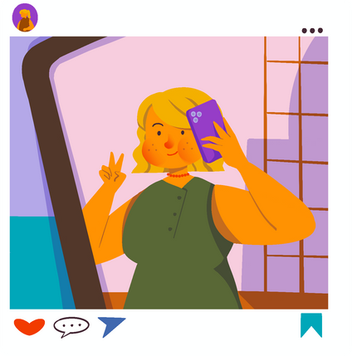
01.Introduction
02.Literature review
03. Methodology
04. Experiment result
05. Conclusion
Background of the maternity and baby care product industry and the role of social media marketing
出生率下降導致父母優先考慮母嬰護理產品的品質
家庭可支配收入增加，對高端優質護理產品的需求增加
電商行銷盛行，社群媒體（尤其是Instagram）在消費者互動中的核心作用
1
Notes:
接著正式進入我的論文報告
眾所皆知，社群媒體已成為當今行銷策略的關鍵，尤其是在視覺導向的平台如Instagram上。
隨著家庭出生率下降，父母更傾向為他們的孩子選擇高品質的產品，這也導致了對高端優質的母嬰用品的需求增加。

Slide 5
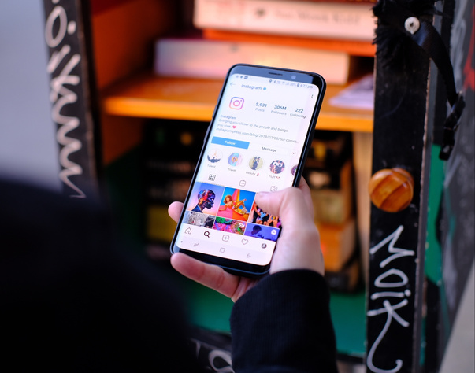
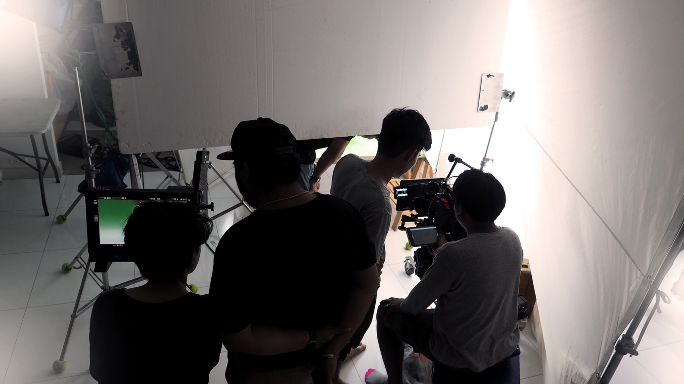
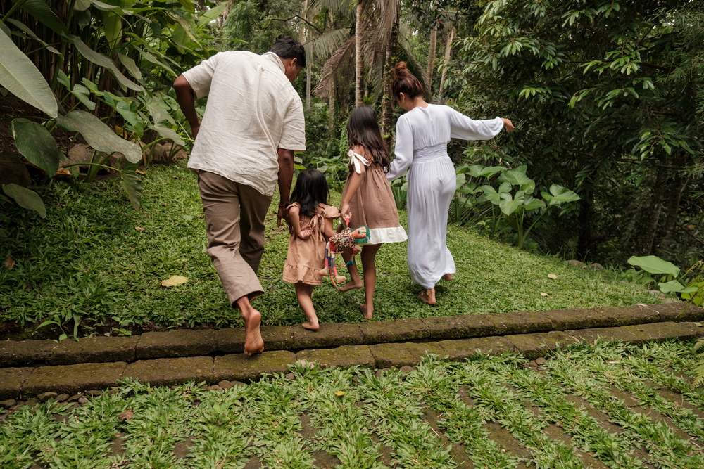
01.Introduction
02.Literature review
03. Methodology
04. Experiment result
05. Conclusion
The motivation for research
高品質圖像對於社群媒體用戶參與度至關重要
圖像設計過程過於依賴專業攝影，限制了數位行銷靈活性與可擴展性
現有圖像設計偏重美感，忽略了傳達深層親子關係的潛力，失去與目標受眾產生情感共鳴的機會
2
Notes:
在這樣的市場背景下，我們面臨著一個挑戰：就是如何在快速變化的數位行銷環境中，有效利用圖像來抓住消費者的注意力？
目前品牌多依賴專業攝影，限制了數位行銷靈活性與可擴展性，我們不僅需要高品質的圖片來提升用戶參與度，
還需要我們超越圖像美學，去挖掘和傳達親子間更深層的關係，從而和我們的目標受眾建立情感連結。

Slide 6

01.Introduction
02.Literature review
03. Methodology
04. Experiment result
05. Conclusion
Research Objectives and Value
目標 | 針對母嬰行業開發機器學習為基礎的圖像分析推薦系統(IDARS)，提升社群媒體上的產品吸引力
問題 | 如何利用AI圖像識別解讀視覺內容，找出與現代父母共鳴的模式
價值 | 學術面：本研究擴展了圖像分析在社交媒體行銷領域的應用，並提出了一種新的量化圖像設計效果的方法
 | 實務面：為電商在母嬰產品行銷提供數據導向的圖像設計指南，幫助提升用戶參與度以激發客戶對品牌之忠誠度
3

Slide 7
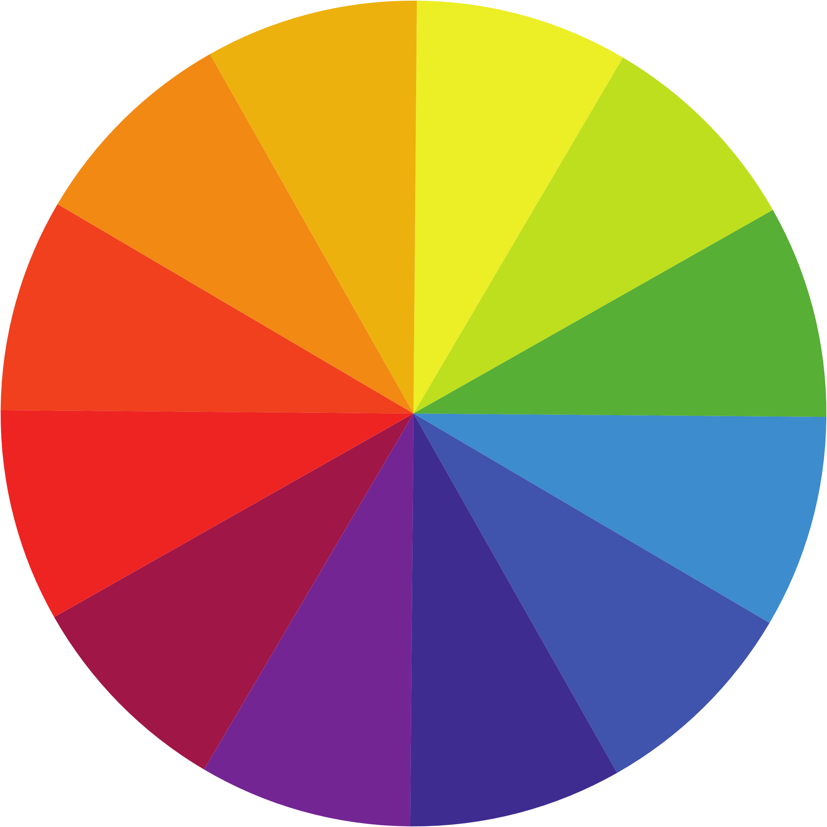





01.Introduction
02.Literature review
03. Methodology
04. Experiment result
05. Conclusion
影像特徵對提升社群媒體平台的用戶參與度極為重要。(Matz et al., 2019)
HU ET AL., 2014;
LI & XIE, 2020
SINGH ET AL., 2023;
XU ET AL., 2021
ECKLER & BOLLS, 2011; WANG ET AL., 2023
顏色
紋理
形狀與物件
不同色調可喚起特定情感，影響消費者行為
亮麗色彩能提升社群媒體如INSTAGRAM的用戶互動
紋理的運用可以提升設計的視覺吸引力且可以為設計增加層次感和一種觸覺品質
平滑質地傳遞奢華或平靜；粗糙質地與自然或真實感相關
構圖中有形狀和物件的視覺元素可引導視線和敘述故事
人臉的出現會產生一種聯繫感和熟悉感，可大幅增加用戶互動
40
Notes:
這些特徵包括

Slide 8
01.Introduction
02.Literature review
03. Methodology
04. Experiment result
05. Conclusion
ML classifier
機器學習分類器 | 使用技術 | 特色 | 文獻來源
決策樹（DT） | 分類與回歸樹技術 | 解釋性強，資料探勘簡易 | Hastie et al., 2009; Blockeel et al., 2023
輕梯度提升機 （LightGBM） | 梯度提升框架 | 高效率、高性能，葉優先生長策略 | Ke et al., 2017
RIPPER算法 | 規則學習算法 | 適合大數據集的規則學習，具有解釋性 | Cohen, 1995; Asadi & Shahrabi, 2016
卷積神經網絡 （CNNs） | 深度學習 / 卷積神經網絡 | 高效的影像分析能力，自動學習特徵 | Alzubaidi et al., 2021
5
Notes:
在機器學習領域，本研究採用了多種分類器來進行圖像分析，包括決策樹（DT）、輕梯度提升機（LightGBM）、RIPPER算法以及卷積神經網絡（CNNs）。
這些方法和模型具有不同的優勢，希望透過模型比要，找到合適的模型作為訓練

Slide 9
01.Introduction
02.Literature review
03. Methodology
04. Experiment result
05. Conclusion
Research gap
社群媒體影像分析應用在母嬰產品行業的研究有限（Chen et al., 2023）
研究需要探討機器學習（ML）方法與影像分析結合，識別影響母嬰產品行業圖像吸引力和用戶互動的關鍵因素,基於這些因素提供推薦，提升行銷效果
大家對機器學習模型的準確性重視，但常忽略其可解釋性（Sindhgatta et al., 2020）
企業需要預測準確而且易於解釋的模型，以提取有意義的資訊，支持決策（Ouyang et al., 2021）
本研究旨在填補該領域的空白，比較不同機器學習模型在母嬰產品行業中的性能，注重模型的準確性與可解釋性
6
Notes:
Sindhgatta 心得佳塔

Slide 10
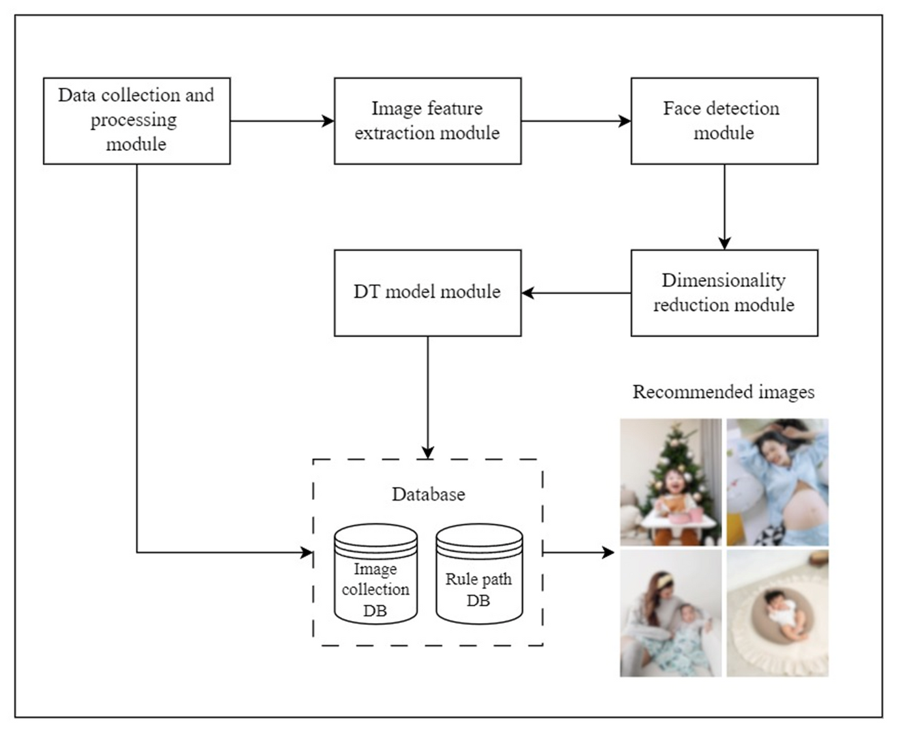
01.Introduction
02.Literature review
03. Methodology
04. Experiment result
05. Conclusion
IDARS framework
7

Slide 11
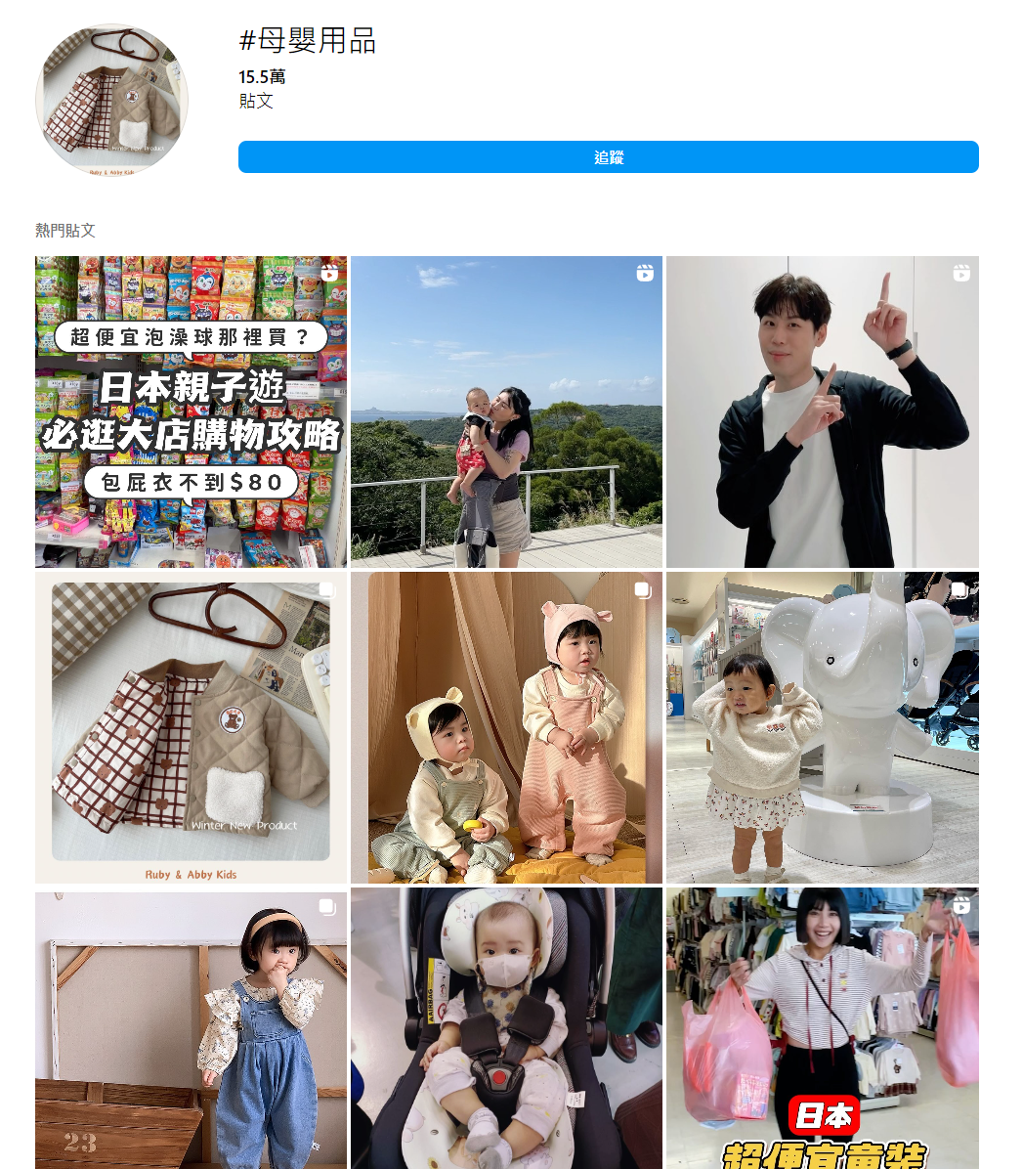
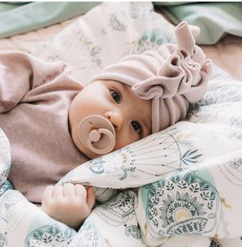
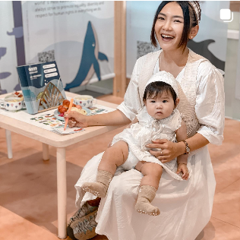

01.Introduction
02.Literature review
03. Methodology
04. Experiment result
05. Conclusion
Data collection and process module
數據蒐集
使用Python開發的網絡爬蟲技術從Instagram使用#Hashtag自動蒐集母嬰護理產品相關圖像及數據
對象
選擇追蹤者數量超過5,000粉絲的網紅，確保數據具有代表性
數據集範圍
從2018年1月至2022年8月，共1,000張圖像，且發布時間超過三天之貼文
8
Notes:
我們透過Python開發的網路爬蟲模組從Instagram上蒐集相關圖像及數據。這個技術能夠自動存儲大量的圖像和相關數據，包括用的圖像、點讚數、評論數、追蹤者數。

Slide 12
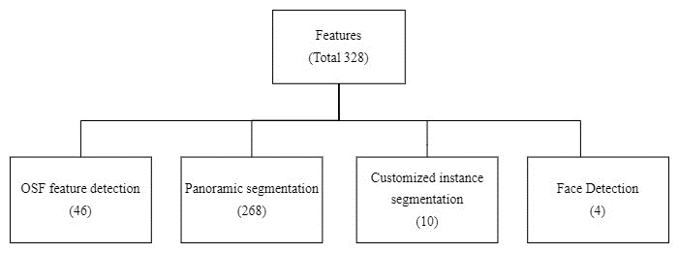
01.Introduction
02.Literature review
03. Methodology
04. Experiment result
05. Conclusion
Image features extraction module
採用圖像處理和深度學習算法，從每幅圖像提取328個多方面特徵
9

Slide 13
01.Introduction
02.Literature review
03. Methodology
04. Experiment result
05. Conclusion
視覺色彩特徵提取：Open science framework features (OSF)
從OSF平台的89種計算算法中選用46種特徵類型
涵蓋顏色、構圖、紋理和內容等方面
Class | Descriptiom | N | Features name
Color 顏色分析 | 使用HSV（色調、飽和度和明度）量化 11種標準顏色的比例組成 | 20 | use of light, avg saturation, std saturation, std brightness, valence, dominance, arousal, hue circular variance, colorfulness, black, blue, brown, gray, green, orange, pink, purple, red, white, yellow
Composition 構圖分析 | 考慮細節層次和長寬比等構成要素 | 10 | Total number of edge points, level of detail, avg region size, low DOF – hue, low DOF – saturation, low DOF – brightness, rule of thirds – saturation, rule of thirds – brightness, image size, aspect ratio
Texture 紋理分析 | 通過對多個像素區域進行統計計算，分析物體或結構在空間中的物理表現 能揭示圖像特徵如方向性、對比度和粗糙度 | 15 | Tamura coarseness, Tamura contrast, Tamura directionality, GLCM contrast – hue, GLCM correlation – hue, GLCM energy – hue, GLCM homogeneity – hue, GLCM contrast – saturation, GLCM correlation – saturation, GLCM energy – saturation, GLCM homogeneity – saturation, GLCM contrast – brightness, GLCM correlation - brightness, GLCM energy – brightness, GLCM homogeneity – brightness
Content 內容分析 | 包括圖像內所有可檢測物件，如視覺擁擠度 不同程度的視覺擁擠會影響人們的注意力 | 1 | congestion clutter
10

Slide 14
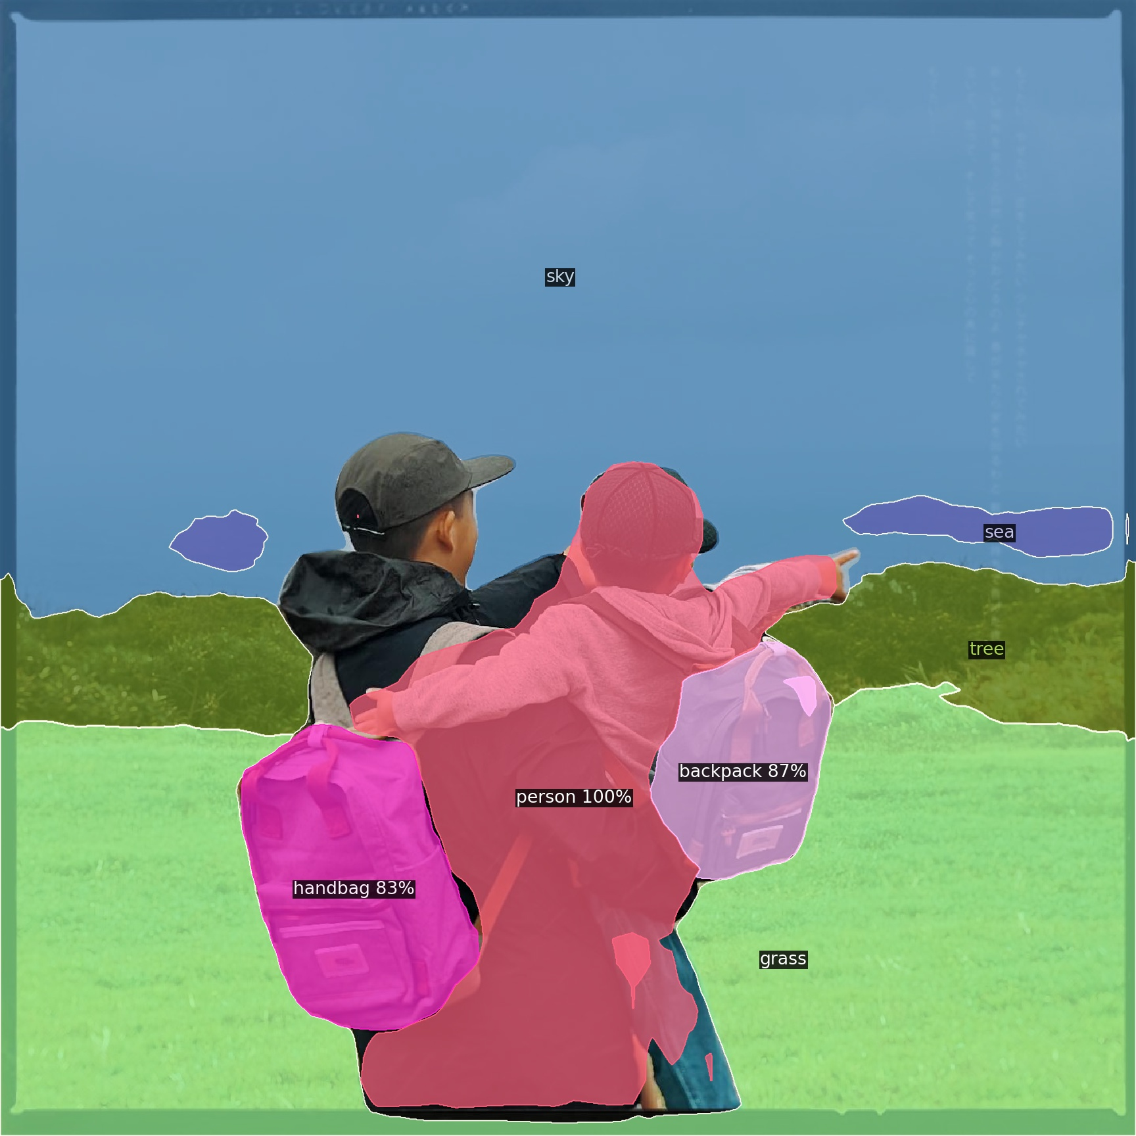
01.Introduction
02.Literature review
03. Methodology
04. Experiment result
05. Conclusion
物件場景特徵提取：Features by panoptic segmentation
提取工具: Detectron2
提取模型: R101-FPN
特徵類別: COCO資料集中80種thing 類別及54種stuff類別
提取特徵:
➢ Thing: 每類別的個數及面積
➢ Stuff: 每類別是否存在及面積
Class | Class Name
Thing | Person, bicycle, car, motorcycle, airplane, bus, train, truck, boat, traffic light, fire hydrant, stop sign, parking meter, bench, bird, cat, dog, horse, sheep, cow, elephant, bear, zebra, giraffe, backpack, umbrella, handbag, tie, suitcase, frisbee, skis, snowboard, sports ball, kite, baseball bat, baseball glove, skateboard, surfboard, tennis racket, bottle, wine glass, cup, fork, knife, spoon, bowl, banana, apple, sandwich, orange, broccoli, carrot, hot dog, pizza, donut, cake, chair, couch, potted plant, bed, dining table, toilet, tv, laptop, mouse, remote, keyboard, cell phone, microwave, oven, toaster, sink, refrigerator, book, clock, vase, scissors, teddy bear, hair drier, toothbrush
Stuff | water, sea, river, playing field, platform, railroad, pavement, road, gravel, dirt, snow, sand, mountain, rock, sky, flower, tree, grass, net, fence, building, roof, tent, bridge, house, food, fruit, banner, pillow, blanket, curtain, towel, rug, stairs, light, counter, mirror-stuff, cabinet, shelf, table, door-stuff, window, window –blind, floor, floor-wood, ceiling, wall, wall-stone, wall-brick, wall-wood, wall-tile, paper, cardboard
11
Notes:
是 Facebook AI Research (FAIR) 團隊開發的一個開源軟體庫，可以進行圖像中的物體檢測和分割

Slide 15
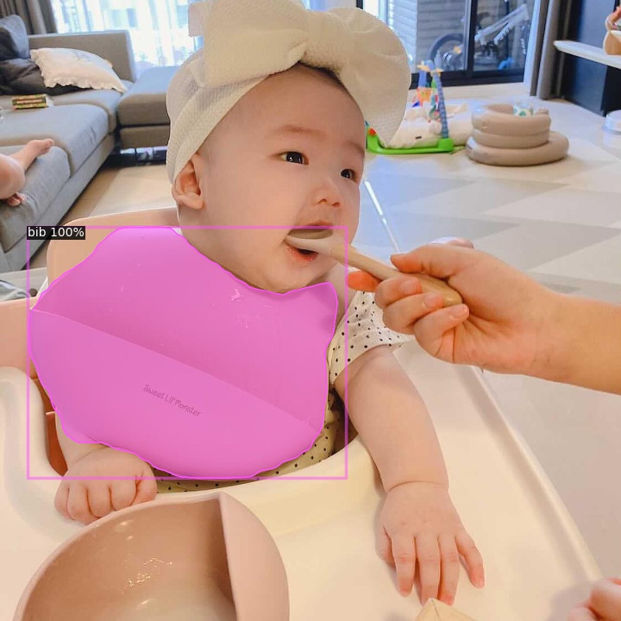
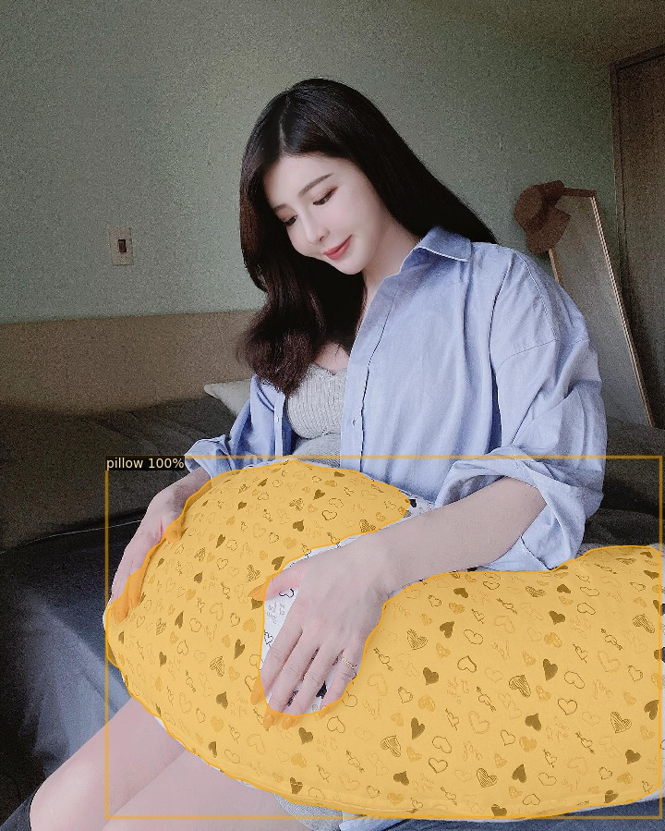
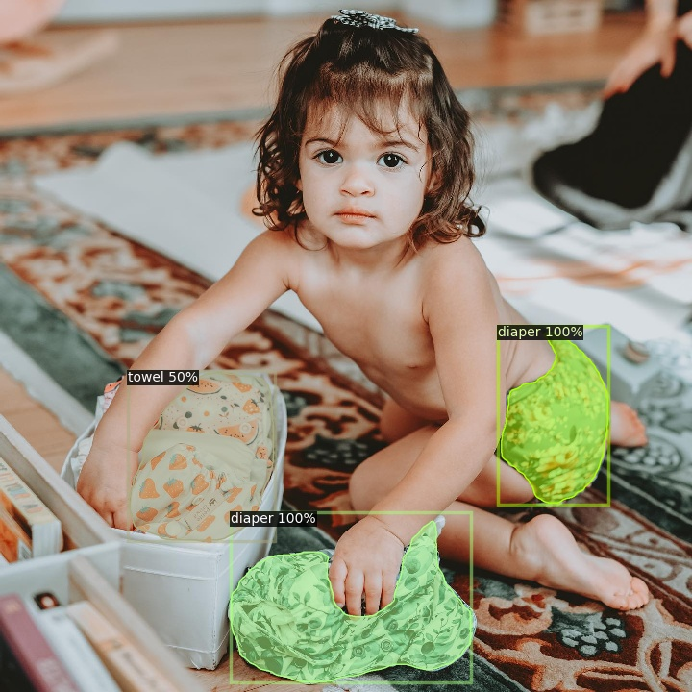
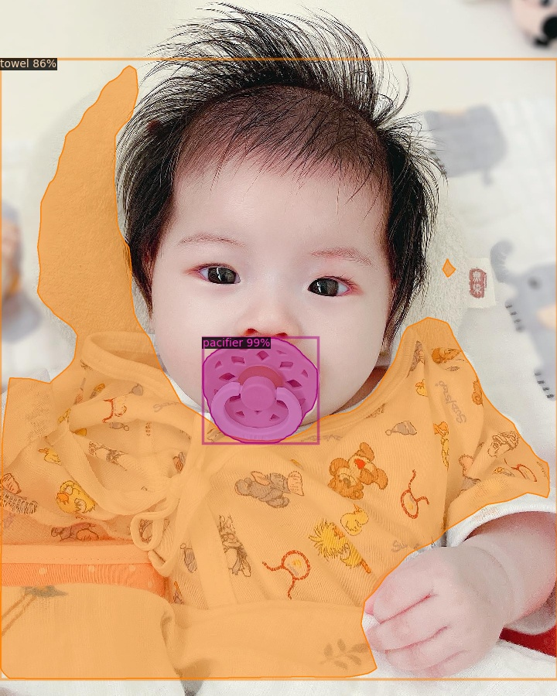
01.Introduction
02.Literature review
03. Methodology
04. Experiment result
05. Conclusion
物件場景特徵提取：Customized features by instance segmentation
提取工具: Detectron2
(允許用戶使用特定數據集進行模型訓練)
提取模型: R101-FPN
自定義IS方法針對母嬰護理產品特定物件進行訓練
(授乳枕、奶嘴、尿布、圍兜、包巾)
12
Notes:
選用的IS模型，具有最高的平均準確度
特定產業物件沒有包含在COCO資料集中

Slide 16
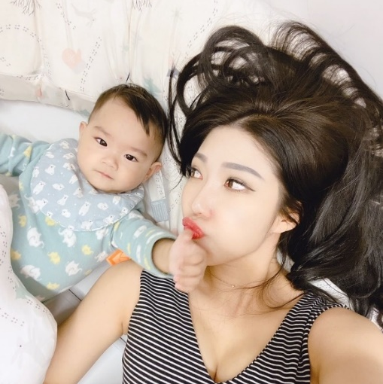
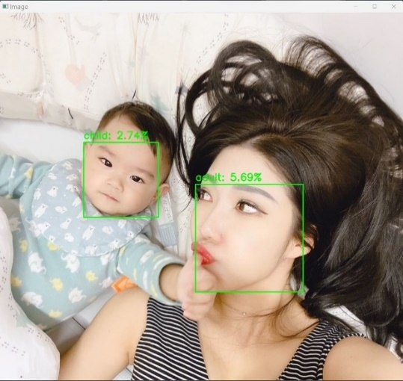
01.Introduction
02.Literature review
03. Methodology
04. Experiment result
05. Conclusion
Face detection module
圖像中提取與臉部相關的特徵，識別圖像中的臉部年齡、數量及臉部面積占比
年齡分類有助於分析圖像的目標人群和吸引力
特徵類別 | 方法 | 說明
臉部識別 | DNN模型（OpenCV） | 識別圖像中的臉部是否存在、數量及比例
年齡組估計 | Caffe框架 | 估計臉部的年齡組別，以20歲為「兒童」和「成人」分界
13

Slide 17
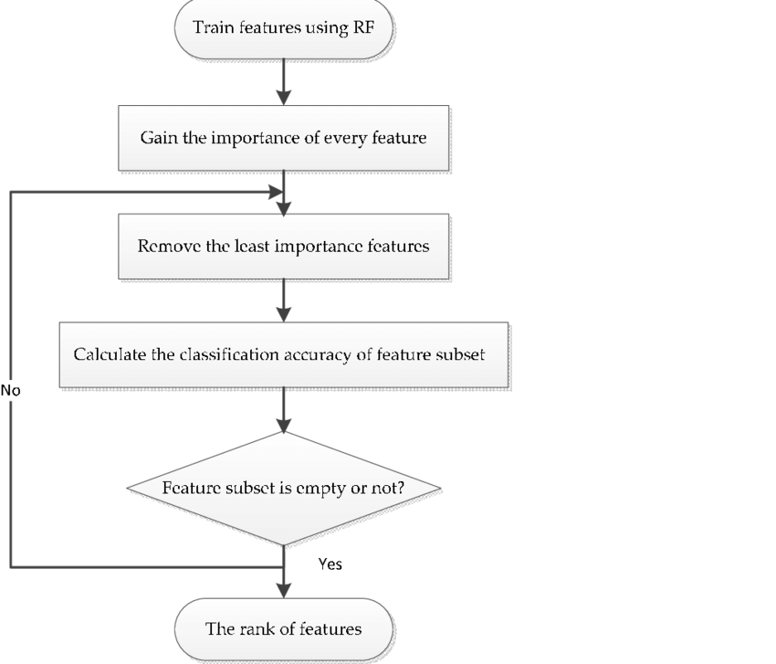
01.Introduction
02.Literature review
03. Methodology
04. Experiment result
05. Conclusion
Dimensionality reduction module
採用遞歸特徵消除（Recursive Feature Elimination, RFE）優化特徵集
RFE通過重要性排名和迭代剪除過程來排除不重要的特徵
使用預測模型為特徵賦予權重
反覆擬合模型於縮減後的特徵集，直至得到最佳特徵組合
RFE有效篩選出對模型預測力有顯著貢獻的特徵，排除無關或冗餘因子以提升模型性能
14

Slide 18

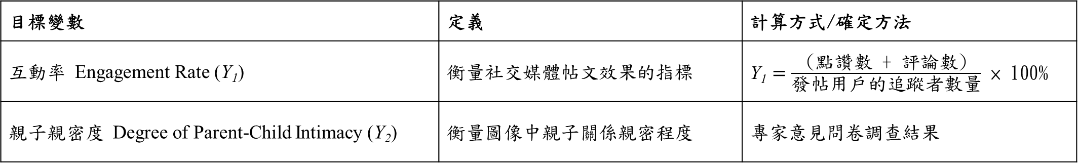
01.Introduction
02.Literature review
03. Methodology
04. Experiment result
05. Conclusion
Target variables
Step 1
目標變數 | 定義 | 計算方式/確定方法
互動率 Engagement Rate (Y₁) | 衡量社交媒體帖文效果的指標 | $\text{Y}\text{1}=\frac{\text{(}\text{點讚數 }\text{+ }\text{評論數}\text{)}}{\text{發帖用戶的追蹤者數量}}$ × 100%
親子親密度 Degree of Parent-Child Intimacy (Y₂) | 衡量圖像中親子關係親密程度 | 專家意見問卷調查結果
研究定義了兩個主要的目標變數：互動率 (Y₁) 和親子親密度 (Y₂)
Step 2
Eye-catching
Type 2
互動率在Top 20%但親子親密度不是的觀察結果
顯示高吸引力但較少親子親密度
Type 1
互動率和親子親密度都在Top 20%的理想類別
具有高吸引力和強烈親子親密度
根據Y₁和Y₂在數據集中的百分位排名，將目標變數分為四個不同類型
Step 3
Intimacy
Type 4
包含所有不屬於第一、二或三類型的其他觀察結果
顯示低吸引力與較少親子親密度
Type 3
親子親密度在Top 20%但互動率不是的觀察結果
反映出強烈親子親密度但較少吸引力
將'決策變數'進行數值編碼，'Type 1'表示為1，'Type 2'為2，'Type 3'為3，'Type 4'為4，使決策樹算法可以將這四種類型作為目標變數(Y)使用
15

Slide 19
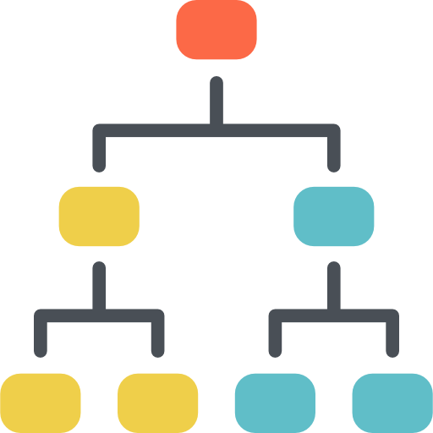
01.Introduction
02.Literature review
03. Methodology
04. Experiment result
05. Conclusion
Modelling and validation
DT 概述
參數最佳化
模型效能評估
採用保留法（訓練集70%，測試集30%）
進行k折交叉驗證（k=5）以確保模型穩健性
最終模型效能為k次迭代的平均表現
分割標準：’gini'
樹的最大深度：7
葉節點最小樣本數：9
內部節點分割最小樣本數：37
使用CART方法建立決策樹模型
使用吉尼係數(gini)做為節點化分的依據
使用貝葉斯優化法進行參數調整以提高模型準確率
16

Slide 20
01.Introduction
02.Literature review
03. Methodology
04. Experiment result
05. Conclusion
實驗概述
使用1000張Instagram上與母嬰護理產品相關的照片作為研究
透過特徵降維模組擷取特徵，最終使用前 5 個最相關的特徵
比較四種模型基於可解釋性與性能表現上之差義
使用CART DT產生建議規則與範例照片
17

Slide 21
01.Introduction
02.Literature review
03. Methodology
04. Experiment result
05. Conclusion
Model comparison and discussion
Model Name | Accuracy | Precision | Recall | F1 Score | 模型概述與指標摘要
DT | 0.743 | 0.718 | 0.656 | 0.686 | 解釋性強，易於理解
LightGBM | 0.780 | 0.728 | 0.773 | 0.750 | 高準確性，效能優異
RIPPER | 0.660 | 0.670 | 0.660 | 0.638 | 透明度高，基於規則，性能較低
CNNs | 0.733 | 0.740 | 0.578 | 0.649 | 處理複雜圖像強 交叉驗證與個別驗證準確率有明顯差異可能過度擬合
Interpretability
RIPPER
低性能，高解釋性
DT
高性能，高解釋性
Performance
CNNs
低性能，低解釋性
LightGBM
高性能，低解釋性
18

Slide 22
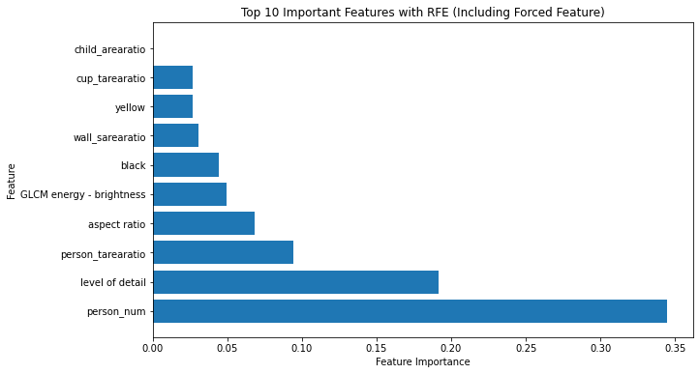
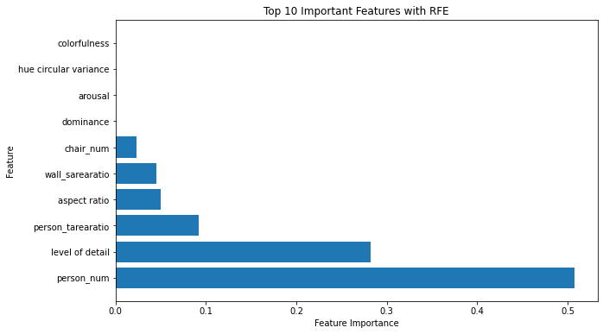
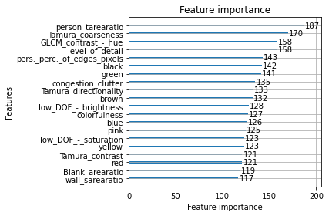





01.Introduction
02.Literature review
03. Methodology
04. Experiment result
05. Conclusion
Model comparison and discussion
RIPPER
CART DT
LightGBM
Rule 1: "aspect ratio=1.249-1.25^
Blank arearatio=>0.97^person_num=2"
Rule 2: "aspect ratio=1.249-1.25^person_num=2"
18

Slide 23
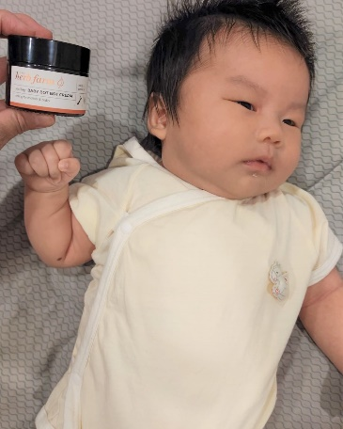
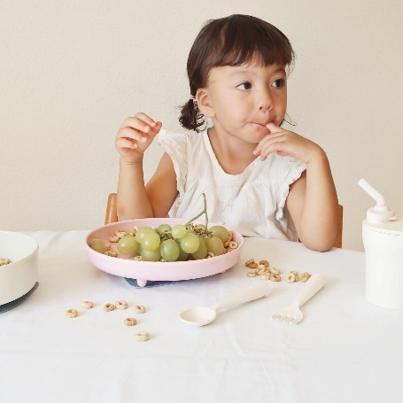
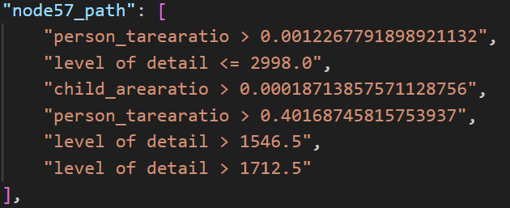
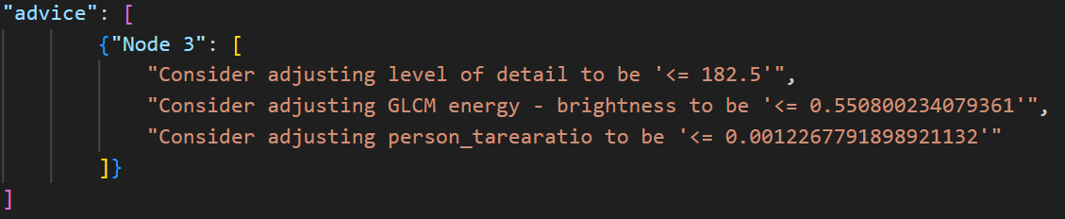
01.Introduction
02.Literature review
03. Methodology
04. Experiment result
05. Conclusion
測試照片(Type 2)
推薦照片(Type 1)
減少leveal of detail至適中範圍：
減少照片中的色塊複雜度有助於集中觀看者對圖像主要元素的注意力，使視覺訊息更清晰
降低GLCM energy - brightness ：
良好的亮度平衡有助於增強圖像的整體視覺和諧
降低person_tarearatio ：
此調整可將人物元素和背景之間取得平衡，有助創造圖像中的情境
19

Slide 24
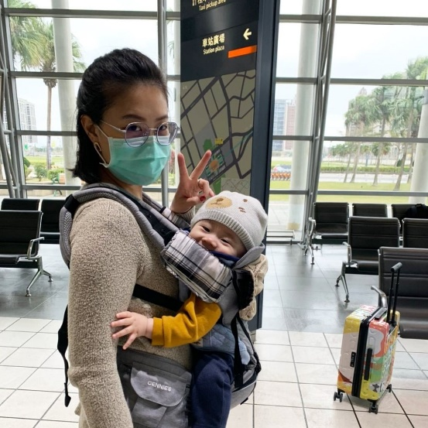
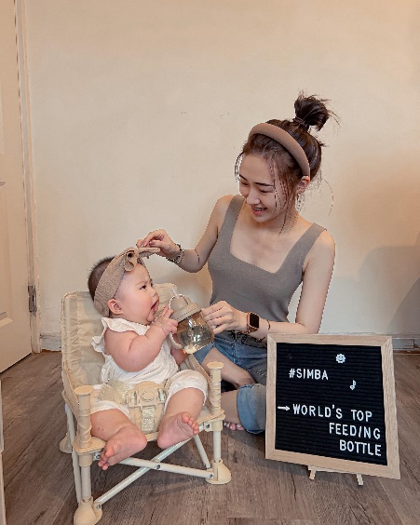
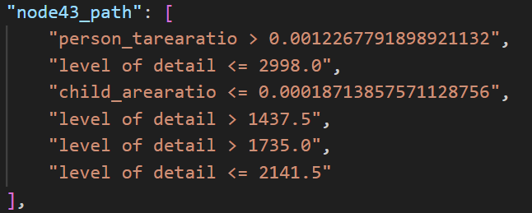
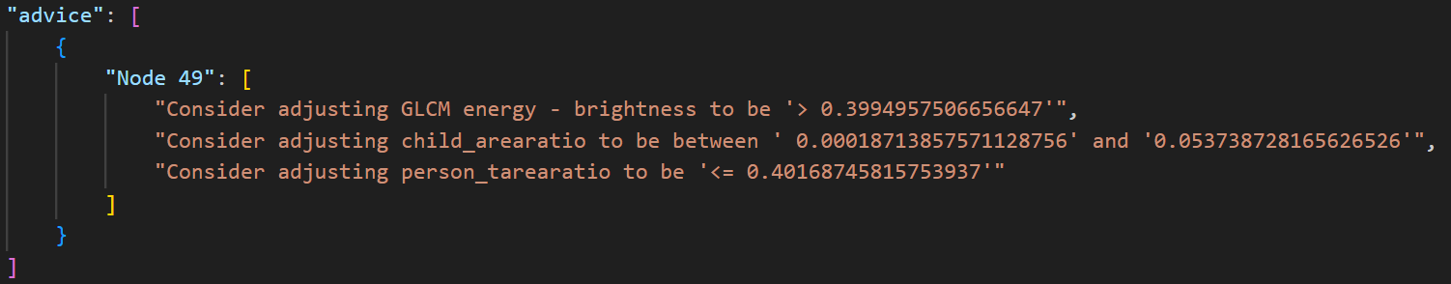
01.Introduction
02.Literature review
03. Methodology
04. Experiment result
05. Conclusion
測試照片(Type 2)
推薦照片(Type 1)
調整child_arearatio至適中範圍：
確保圖片中孩童的存在恰到好處，既能捕捉與產品的互動，又不會掩蓋其他元素
降低person_tarearatio：
構圖更加寬敞，能夠清晰且不雜亂地傳達視覺信息
有助於更好地集中注意力於產品及其特點
提升GLCM energy - brightness ：
亮麗而充滿活力的圖像通常被視為更加積極，引起目標受眾的興趣
20

Slide 25
01.Introduction
02.Literature review
03. Methodology
04. Experiment result
05. Conclusion
結果總結
開發了針對母嬰護理行業的機器學習基礎圖像設計分析與推薦系統(IDARS)
色彩、紋理和人物或物體的存在影響用戶互動和感知
研究包括DT、LightGBM、RIPPER算法和CNNs在內的多種機器學習模型，進行比較分析，為現有文獻中依賴單一模型評估的方法填補空白
尋求解釋性與性能之間平衡時，DT可能是一個良好的起點
未來研究方向
進一步精煉預測模型，提高其準確性和可靠性
結合生成模型技術，創建與市場趨勢相符的吸引人視覺素材
利用社交媒體的廣闊特性，拓展到教育和資訊傳播領域，使用ML定制特定受眾內容，提高內容的教育價值和影響力
21
Notes:
現代父母在社群媒體中分享育兒日常、育兒方法與分享育兒產品的趨勢越來越明顯，
母嬰用品業者可以抓住這個重點，將商品設計與推廣策略與這些育兒敘事融合，創造更具互動性和共鳴的行銷內容。
使用ML定制特定受眾內容，提高內容的教育價值和影響力:品牌還可以通過提供有價值的育兒資訊和資源來鞏固品牌在消費者心目中的專家形象，並進一步推動產品的口碑傳播和銷售。

Slide 26


Thank You

Slide 27
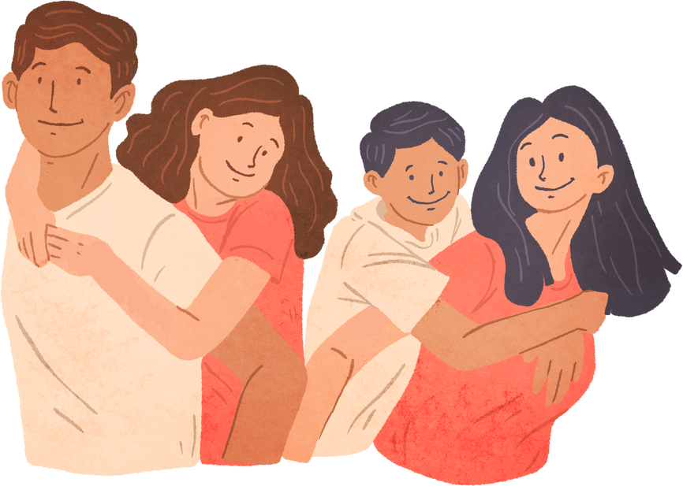
Q & A

Slide 28
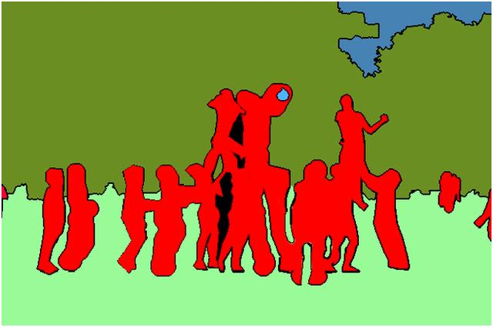
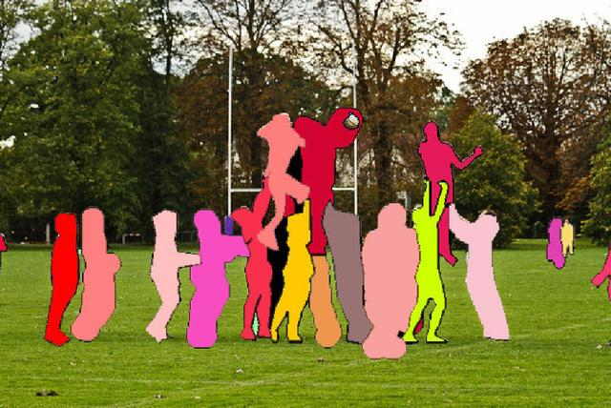
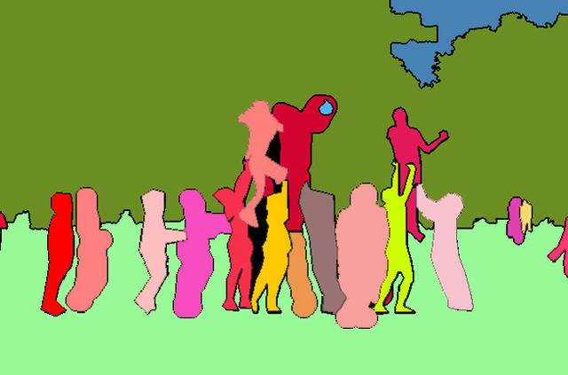
語義分割 Semantic segmentation
(Hao et al., 2020)
實例分割 Instance segmentation
(Hafiz & Bhat, 2020)
全景分割 Panoptic segmentation
(Kirillov et al., 2019)
對圖像中的每個像素打上類別標籤，如下圖，把圖像分為人（紅色）、樹木（深綠）、草地（淺綠）、天空（藍色）標籤
語義分割不區分屬於相同類別的不同實例（所有人都標為紅色），實例分割區分同類的不同實例（使用不同顏色區分不同的人)
語義分割和實例分割的結合，即要對所有目標都檢測出來，對圖中的所有物體包括背景都要進行檢測和分割，區分不同實例（使用不同顏色）
Source：https://kknews.cc/tech/63o65qm.html

